Slide 1
GitHub는 ㅇㅇㅇ 이다
Park

Slide 2
Contents
GitHub 란?
저장소 생성산술표현식
Sourcetree 사용법 – 저장소 복제문자열
Sourcetree 사용법 – 사용자 정보 설정튜플
Sourcetree 사용법 – Git Flow 설정
GitHub – Git Flow 설정
Sourcetree – 파일 수정과 상태 변경
Sourcetree – commit
Sourcetree – push
Notes:
http://maskkwon.tistory.com/197
http://swcarpentry.xwmooc.org/lessons-5-2/novice/extras/02-forking.html

Slide 3
GitHub 란
버전관리 시스템인 Git을 이용하는 프로젝트를 위한 원격 저장소를 제공하는 서비스
오픈 소스는 무료, 비공개 프로젝트는 유료 정책
저장소의 크기는 제한이 없음
로컬 버전관리 시스템이 없어도 많은 작업을 웹상에서 할수 있음
사람중심의 서비스 구성이기 때문에 특정한 저장소에 접근하려면 ‘아이디/저장소명’ 으로 접근해야 함

Slide 4
저장소 생성
오른쪽 상단의 플러스 아이콘을 누른 후
New repository를 선택하여 저장소를 생성할 수 있습니다.
Inintialize this …. 체크

Slide 5
저장소 생성

Slide 6
Sourcetree 사용법 – 저장소 복제
Sourcetree : Git을 쉽게 사용할 수 있게 도와주는 GUI 클라이언트
SourceTree의 도구모음에서
Clone을 클릭합니다.
Repository에서
Clone From URL을 클릭합니다.

Slide 7
Sourcetree 사용법 – 저장소 복제
저장소 주소 입력
저장소 복제!

Slide 8
Sourcetree 사용법 – 사용자 정보 설정
Windows - 환경설정의 Default user imformation 수정
[Tools] - [Options]에서 Default user information을 설정합니다.
이곳에서 설정하면 별도로 설정하지 않은
모든 저장소에 이 설정이 사용됩니다.
[Repository] – [Repository Settings…] – [Advanced]에서 Use global user settings에 체크를 풀고 설정하면 해당 저장소에만 반영됩니다.

Slide 9
Sourcetree 사용법 – 사용자 정보 설정
Mac – 터미널을 통해 명령어로 수정
Mac에서 사용자 정보를 설정 할때는 터미널에서 아래 명령을 사용합니다.
$ git config –-global user.name 신승엽/협업시스템개발팀
$ git config –-global user.email flysky@nhnnet.com
생략하면 현재 저장소에만 적용

Slide 10
Sourcetree 사용법 – Git Flow 설정
도구모음에서 Git Flow를 클릭합니다
기본값 그대로 OK를
클릭합니다.
Notes:
http://danielkummer.github.io/git-flow-cheatsheet/index.ko_KR.html

Slide 11
Sourcetree 사용법 – Git Flow 설정
develop 브랜치가 생성되고 체크아웃된 것을
확인할 수 있습니다. 이제 푸시합니다.
도구모음에서 Push를 클릭합니다
develop에 체크한 후
OK를 클릭합니다.

Slide 12
GitHub – Git Flow 설정
GitHub의 저장소 페이지로 이동한 후
Settings를 클릭합니다.
Default

Slide 13
GitHub – Git Flow 설정
아이디와 비밀번호를
물어보면 GitHub 아이디와
비밀번호를 입력합니다.

Slide 14
Sourcetree – 파일 수정과 상태 변경
저장소가 복제된 폴더로 이동하여
README.md 파일을 수정해 봅시다

Slide 15
Sourcetree – 파일 수정과 상태 변경
파일을 저장한후 소스트리를 확인해보면 새롭게 생성된 파일이나 수정한 파일들이 unstaged file 목록에 표시된다. 이 목록에서 commit 하고자 하는 파일을 체크한다.
SourceTree의 Working Copy 항목을 보면 README.md 파일이 Unstaged files에 추가되었고
오른쪽에서는 Diff를 확인할 수 있습니다.
Unstaged files 목록에서 체크를 하면 체크된 파일이 상단의 staged file로 이동하는데
이곳은 커밋하기 전의 임시영역에서 해당 파일들이 커밋될 준비가 되었음을 나타낸다.
그다음 소스트리 상당의 커밋 버튼을 클릭해서 커밋을 하게 된다.

Slide 16
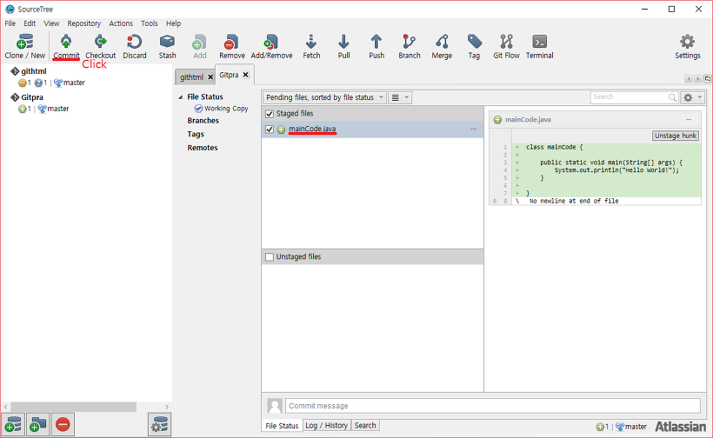
Sourcetree – commit
Commit을 하기 위해
commit을 클릭하고
Commit 할 파일의 변경사항과 같은 정보를 메시지를 통해 기록한다.

Slide 17
Sourcetree – commit
develop 브랜치에 커밋이 추가된 것을 확인할 수 있습니다.
Git은 원격 저장소와 연결되어 있지 않더라도
로컬에서 몇번이고 커밋을 추가할 수 있습니다.
이렇게 로컬에 추가된 커밋은 푸시를 통해 원격 저장소에
반영할 수 있습니다.

Slide 18
Sourcetree – push
도구모음의 Push를 클릭합니다.
푸시할 브랜치를
선택한 후 OK를
클릭합니다.

Slide 19
Let’s do together
Continue to PDF

